Slide 1
CHÀO MỪNG CÁC EM ĐẾN VỚI TIẾT HỌC HÔM NAY!

Slide 2

Em hãy nhắc lại cách tính nhân chia hai lũy thừa cùng cơ số, lũy thừa của lũy thừa và quy tắc chuyển vế đổi dấu.

Slide 3
LUYỆN TẬP CHUNG (2 Tiết)

Slide 4
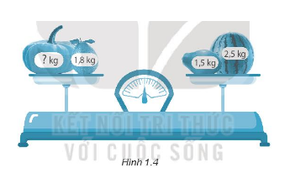
Bài tập1
LUYỆN TẬP
Hãy viết một đẳng thức để mô tả tình trạng khi cân thăng bằng rồi tính khối lượng của quả bí đỏ

Slide 5

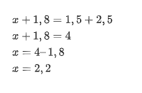
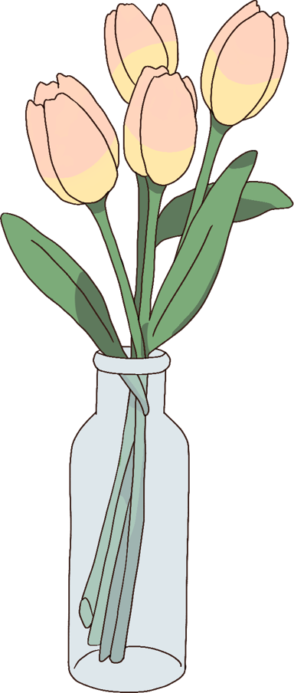

Giải
Gọi khối lượng quả bí đỏ cần tìm là x (kg)
Khi cân thăng bằng thì tổng khối lượng 2 bên cân là bằng nhau
Đẳng thức mô tả khi cân thăng bằng là:
Vậy khối lượng quả bí đỏ là 2,2 kg.

Slide 6

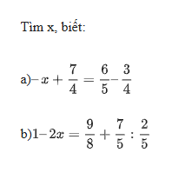
Bài tập 2

Slide 7
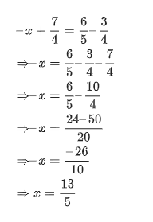
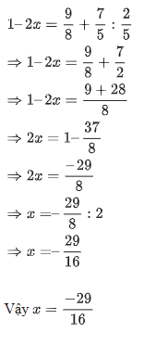


Giải
a)
b)

Slide 8



Bài tập 3

Slide 9
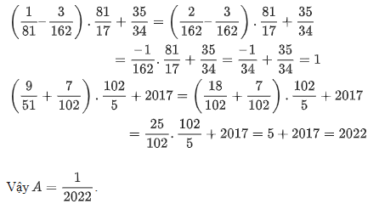
Giải

Slide 10
Bài tập 4
Biết 1² + 2² + 3² + … + 8² + 9² = 285.
Tính một cách hợp lí giá trị của biểu thức:
2² + 4² + 6² + … + 16² + 18².

Slide 11
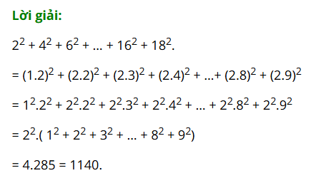
Giải

Slide 12
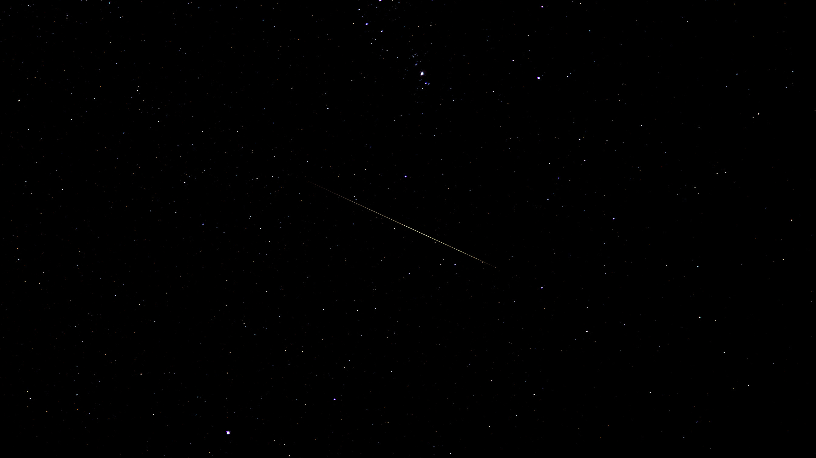



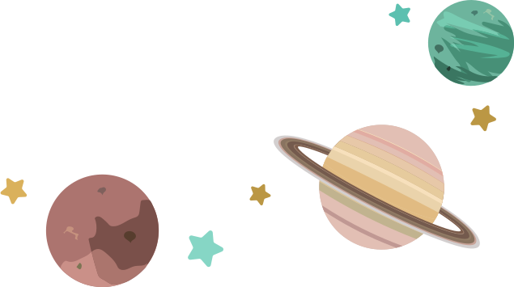
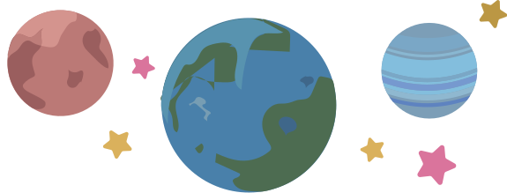
HÀNH TINH ÁNH SÁNG

Slide 13
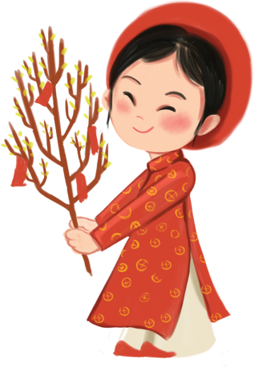
HƯỚNG DẪN SỬ DỤNG TRƯỚC KHI CHƠI
Slide 22:
Nhấn lần 1 vào từng hành tinh để chuyển sang slide câu hỏi.
Sau khi quay trở lại:
Nếu học sinh trả lời đúng, nhấn lần 2 vào từng hành tinh để biến mất.
Nếu học sinh trả lời sai, không nhấn gì cả.
Thực hiện cho đến khi hết câu hỏi.
Nhấn vào nút nguồn màu vàng để chuyển sang slide tiếp theo.
Từ slide 23 đến slide 30, sau khi học sinh trả lời xong, nhấn vào Mặt Trời để quay lại slide bảng câu hỏi (slide 22)

Slide 14
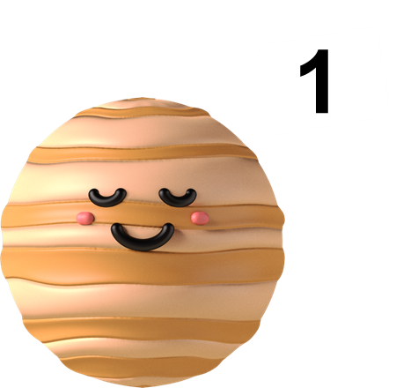
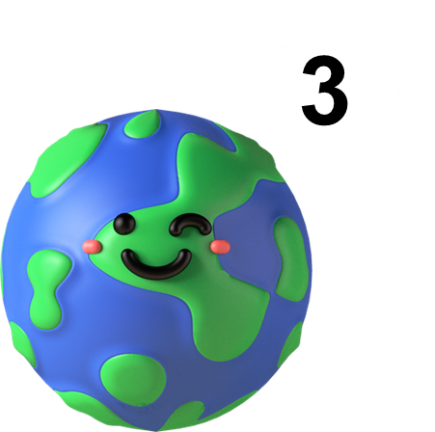
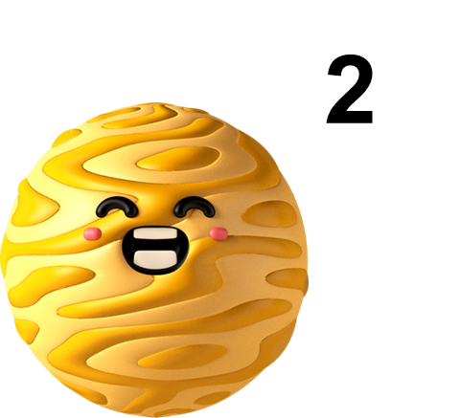
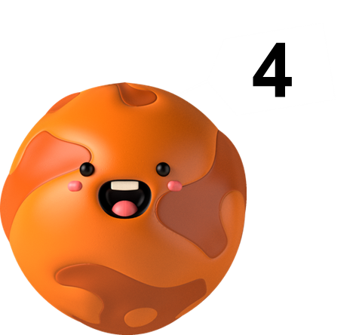
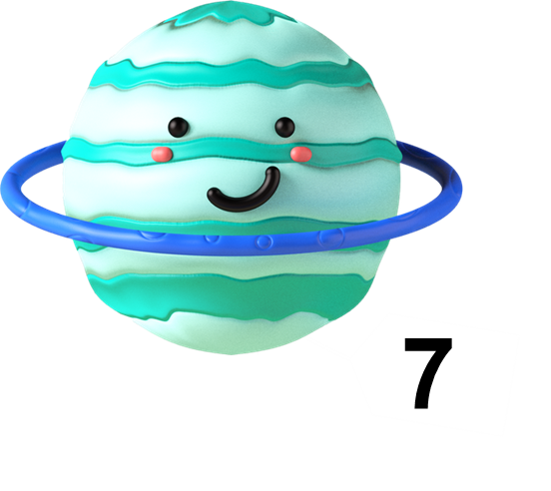
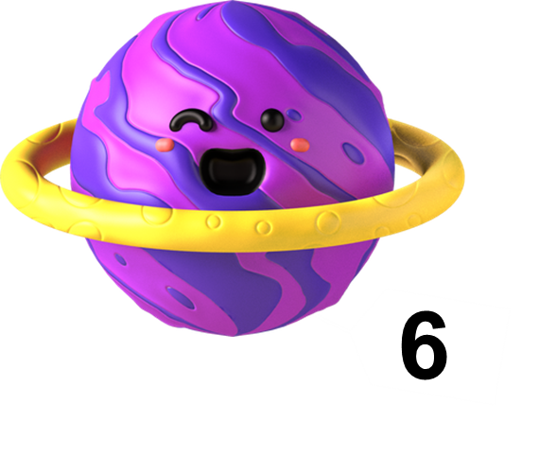
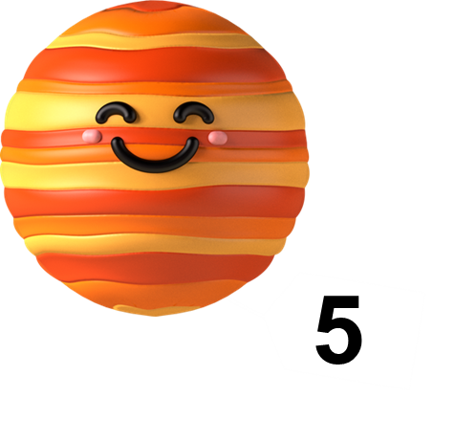
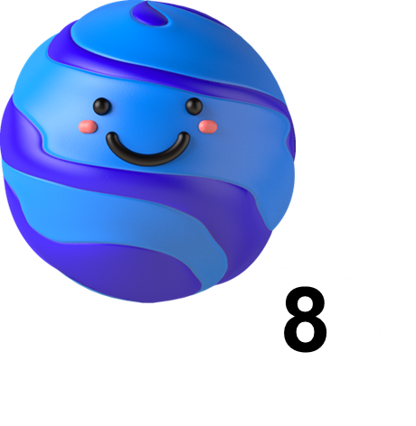

Notes:
Nhấn lần 1 vào từng hành tinh để chuyển sang slide câu hỏi.
Sau khi quay trở lại:
Nếu học sinh trả lời đúng, nhấn lần 2 vào từng hành tinh để biến mất.
Nếu học sinh trả lời sai, không nhấn gì cả.
Thực hiện cho đến khi hết câu hỏi.
Nhấn vào nút nguồn màu vàng để chuyển sang slide 13.

Slide 15
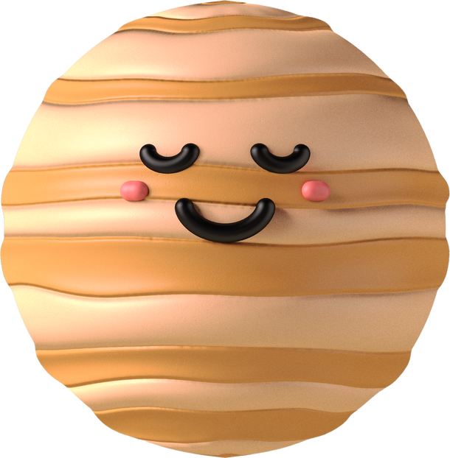


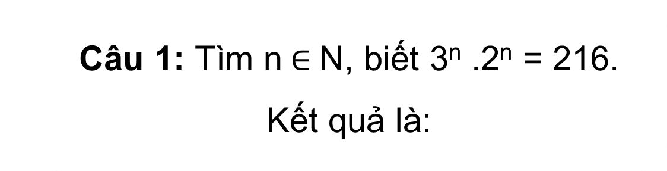
Câu 1: Tìm n$∈$N, biết 3^{n} .2^{n} = 216.
Kết quả là:
n = 3
Notes:
- Nhấn vào Mặt Trời để quay lại slide bảng câu hỏi (slide 4)

Slide 16


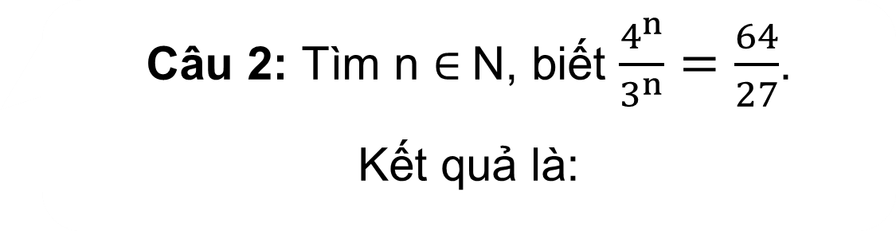
Câu 2: Tìm n $∈$N, biết $\frac{4^{n}}{3^{n}}=\frac{64}{27}$.
Kết quả là:
n = 3
Notes:
- Nhấn vào Mặt Trời để quay lại slide bảng câu hỏi (slide 4)

Slide 17
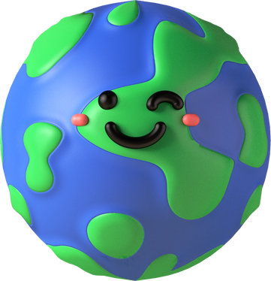

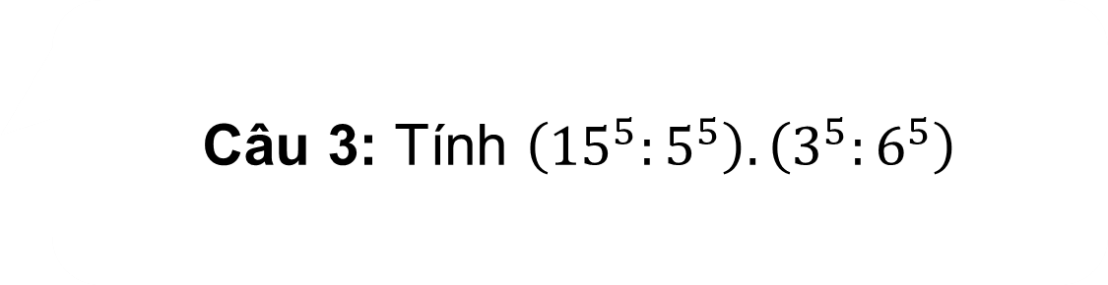

Câu 3: Tính $\left(15^{5}:5^{5}\right).\left(3^{5}:6^{5}\right)$
$$\frac{243}{32}$$
Notes:
- Nhấn vào Mặt Trời để quay lại slide bảng câu hỏi (slide 4)

Slide 18


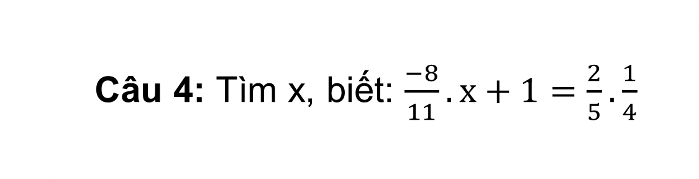

Câu 4: Tìm x, biết: $\frac{−8}{11}.x+1=\frac{2}{5}.\frac{1}{4}$
x = $\frac{99}{80}$
Notes:
- Nhấn vào Mặt Trời để quay lại slide bảng câu hỏi (slide 4)

Slide 19
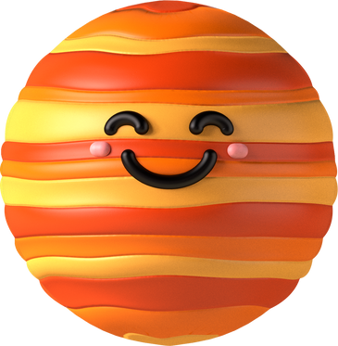

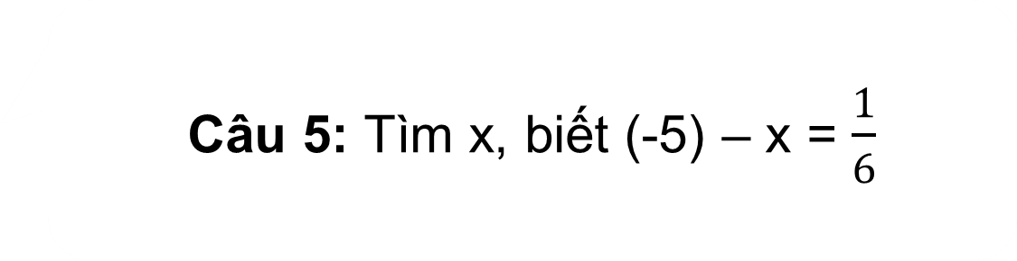

Câu 5: Tìm x, biết (-5) – x = $\frac{1}{6}$
$$x=−\frac{31}{6}$$
Notes:
- Nhấn vào Mặt Trời để quay lại slide bảng câu hỏi (slide 4)

Slide 20
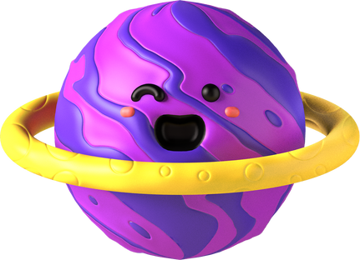

Câu 6: Tìm x biết 12x – 0,5.(x – 1) = 0,5
x = 0
Notes:
- Nhấn vào Mặt Trời để quay lại slide bảng câu hỏi (slide 4)

Slide 21
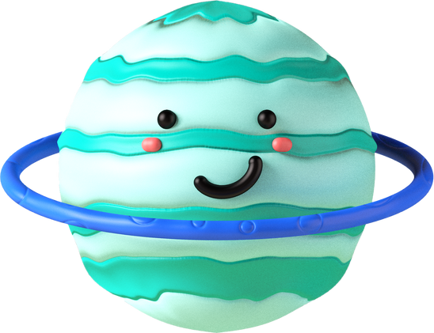

Câu 7: Giá trị của biểu thức
A = 13,67 +11,24 – (- 186,33) – 21,24 là:
A = 190
Notes:
- Nhấn vào Mặt Trời để quay lại slide bảng câu hỏi (slide 4)

Slide 22


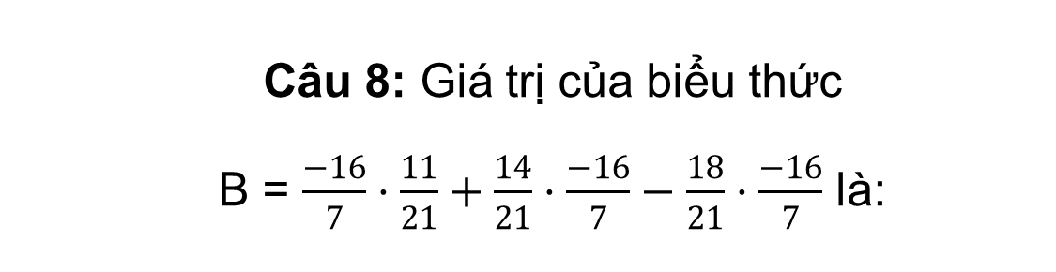

Câu 8: Giá trị của biểu thức
B = $\frac{−16}{7}⋅\frac{11}{21}+\frac{14}{21}⋅\frac{−16}{7}−\frac{18}{21}⋅\frac{−16}{7}$ là:
B = $\frac{−16}{21}$
Notes:
- Nhấn vào Mặt Trời để quay lại slide bảng câu hỏi (slide 4)

Slide 23

HƯỚNG DẪN VỀ NHÀ
Ôn tập các kiến thức đã học trong chương.
Chia lớp thành 4 nhóm, các nhóm vẽ sơ đồ tư duy tổng hợp các kiến thức của chương.
Xem trước các bài tập của bài Ôn tập chương I.

Slide 24
CẢM ƠN CÁC EM ĐÃ LẮNG NGHE BÀI GIẢNG!

